Slide 1

Korrekt klimatprat
Så kommunicerar vi om klimat och miljö utan greenwashing

Slide 2

Vilken är den nya lagen?
Den 27 september 2026 träder EU:s regler mot greenwashing i kraft, det så kallade ECGT-direktivet (Empowering Consumers for the Green Transition). Direktivet antogs i februari 2024.
Syftet med direktivet är att skapa mer tillförlitlig information och motverka vilseledande marknadsföring.
Greenwashing (gröntvättning eller grönmålning) innebär att företag eller organisationer använder vilseledande marknadsföring för att framstå som mer miljövänliga och hållbara än vad de faktiskt är.
Gäller främst produkter eller tjänster: Reglerna gäller kommersiell marknadsföring mot konsumenter. Ren samhällsinformation omfattas inte juridiskt, men vi som kommun bör ändå följa samma principer för att behålla Nackabornas förtroende.

Slide 3
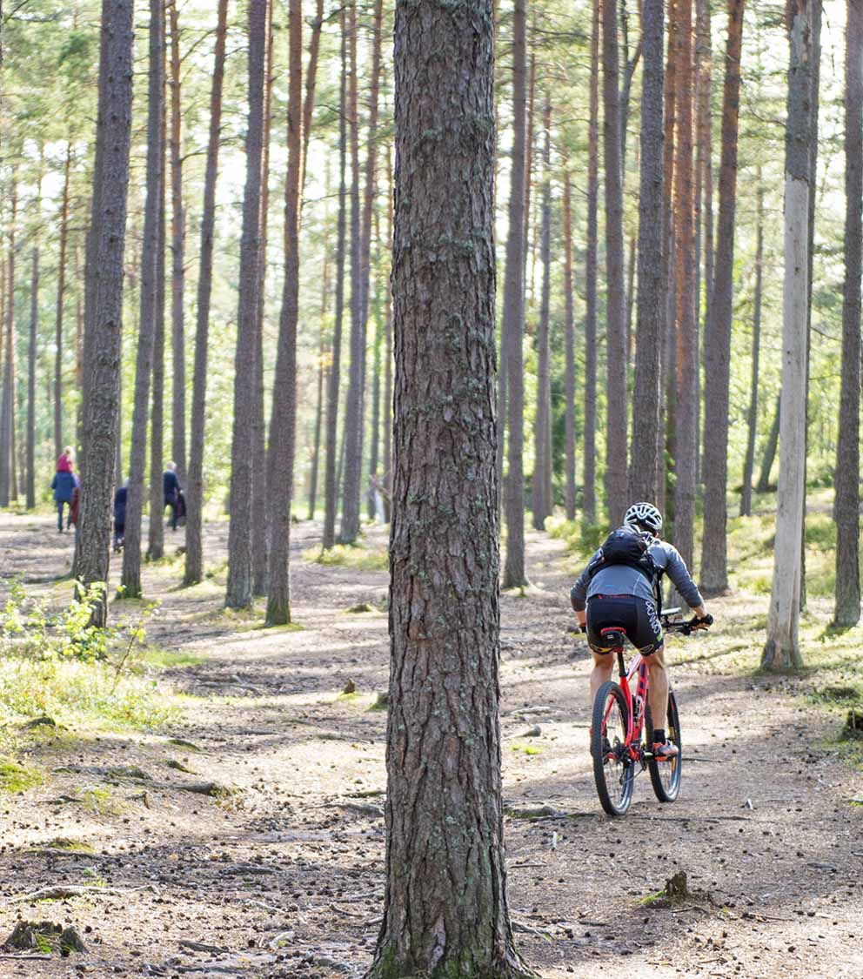
Varför ändras lagen?
Ord som ”hållbar”, ”grön” och ”klimatneutral” används allt oftare – men ibland utan att det framgår vad de faktiskt betyder.
Därför vill EU minska greenwashing och göra miljökommunikation tydligare och mer trovärdig med den nya lagen som träder i kraft september 2026.
Lagen är till för att skydda konsumenter mot vilseledande marknadsföring.
Det räcker alltså inte längre att säga att något är hållbart – man behöver också kunna visa varför.

Slide 4
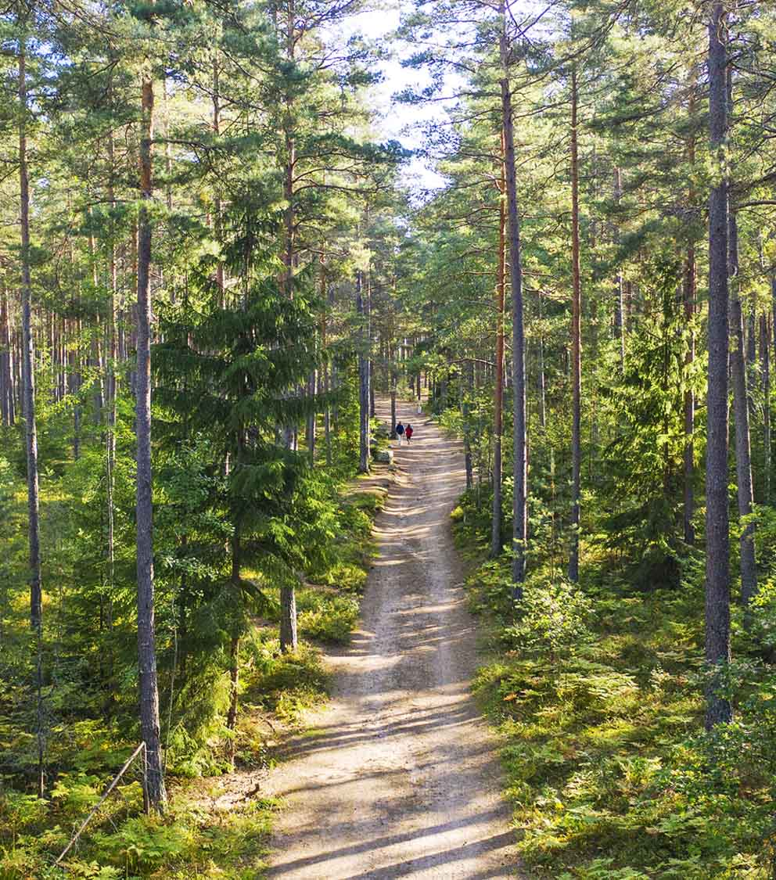
Vad innebär de nya reglerna?
Från september 2026 gäller:
Begrepp som ”miljövänligt”, ”klimatneutralt”, ”hållbart”, ”grönt” och ”ekologiskt” kommer vara förbjudet att använda utan att ha stöd i fakta.
Detsamma gäller för påståenden att en produkt har en minskad, neutral eller positiv inverkan med stöd av utsläppskompensation.
Kommunikation måste vara tydlig, konkret och verifierbar.
Sammanfattningsvis kan man enkelt säga att fokus flyttas från “gröna ord” till konkreta fakta.

Slide 5
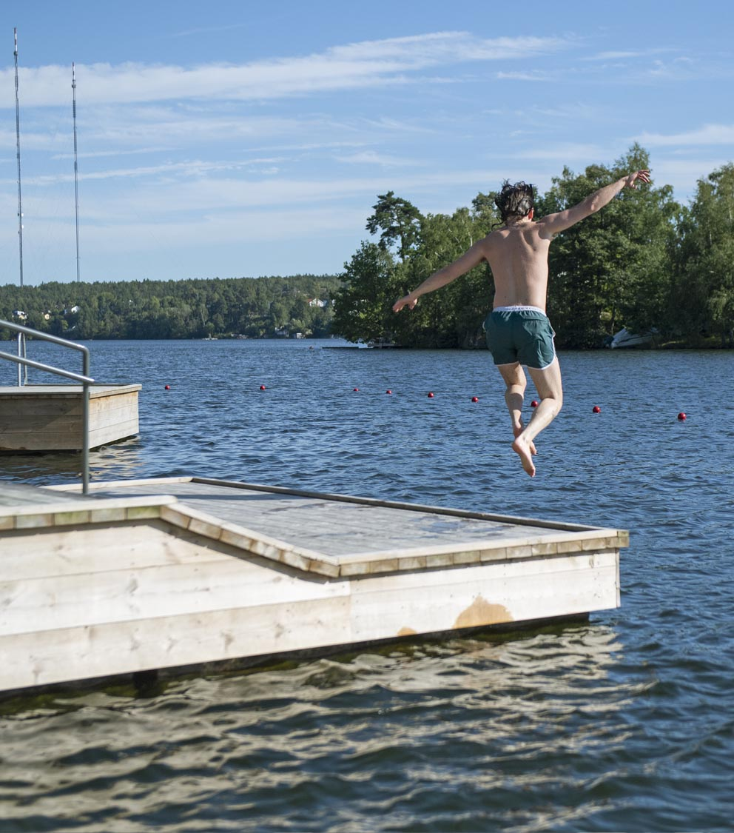
Hur påverkar det vår kommunikation?
Vi behöver:
Vara konkreta
Visa vad som faktiskt förbättras
Kunna styrka våra påståenden
Beskriva åtgärder istället för att använda svepande ord
Vi bör undvika:
“Hållbar stadsutveckling”
“Miljövänlig lösning”
“Klimatsmart satsning”
…om vi inte tydligt förklarar varför, och då hellre använda ”mer hållbar”, ”miljövänligare” etc.

Slide 6
exempel
Dålig formulering
Nackas skolor är helt klimatvänliga.
Nacka bollhall är ett miljövänligt byggprojekt.
Nu bygger vi Centrala Nacka – en helt hållbar stadsdel
Vi bygger en hållbar förskola.
Vi erbjuder klimatsmarta måltider.
Nu bygger vi en miljövänlig förskola i Älta.
Gör ett miljövänligt val i helgen! Åk till Boo
kretsloppscentral och sortera ditt trädgårdsavfall.
Låna sportutrustning på Fritidsbiblioteket och bidra
till ett hållbart Nacka.
Bra formulering
Genom att minska matsvinnet i skolorna kan vi minska utsläpp och använda resurser mer effektivt.
I nya Nacka bollhall använder vi material med lägre klimatpåverkan jämfört med tidigare standard.
Nu bygger vi Centrala Nacka med fokus på minskad miljöpåverkan och smart energianvändning.
Vi bygger en hållbarare förskola genom att vi bygger helt i trä och värmer upp den med bergvärme.
Vi ökar andelen vegetariska alternativ och minskar matsvinnet.
Den nya förskolan i Älta byggs helt i trä och värms upp med bergvärme.
Bidra till Nackas kretslopp i helgen! Lämna ditt trädgårdsavfall på Boo kretsloppscentral så omvandlas det till lokal fjärrvärme och näringsrik jord.
Låna sportutrustning på Fritidsbiblioteket så att vi
tillsammans återbrukar prylar för ett mer hållbart Nacka.

Slide 7
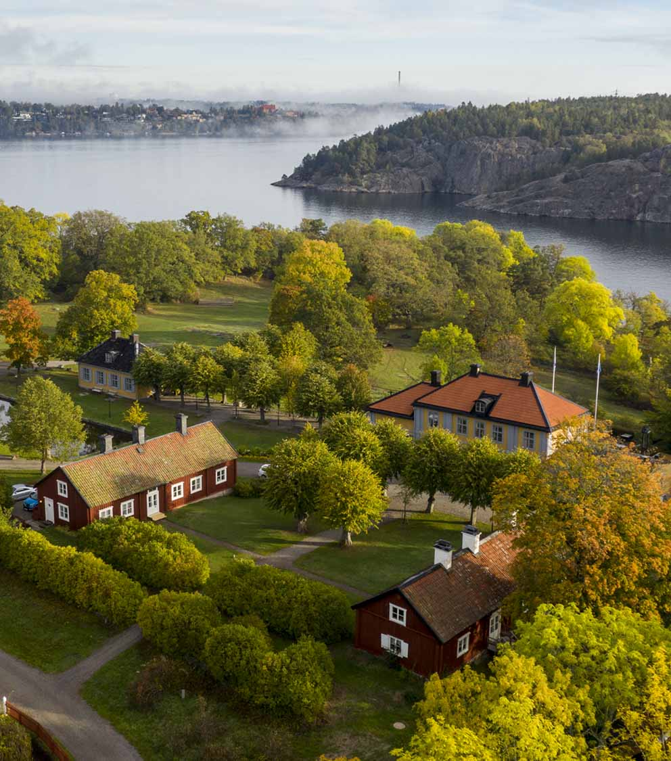
Vad behöver vi göra?
Vi behöver se över vår klimatkommunikation:
Vilka påståenden använder vi idag?
Vad kan vi faktiskt bevisa?
Var behöver budskapen bli tydligare eller förändras helt?
Undvik: "Det här är hållbart / miljövänligt. Välj hellre: "Det här är hållbarare / miljövänligare eftersom..."

